Slide 1
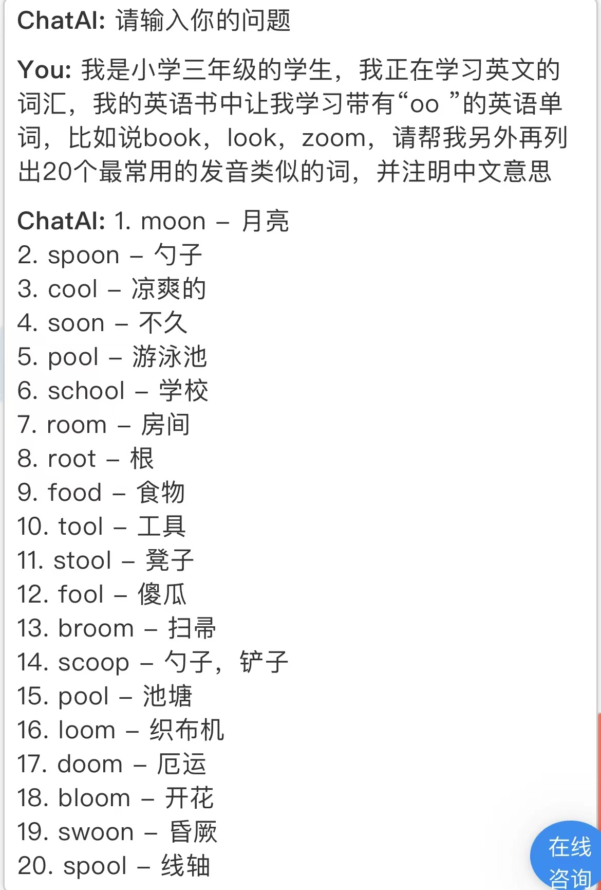
记录词汇：
让大语言模型帮助你列出带有“oo”的英文单词
单词 | 翻译
1. moon | - 月亮
2. spoon | - 勺子
3. cool | - 凉爽的
4. soon | - 不久
5. pool | - 游泳池
6. school | - 学校
7. room | - 房间
8. root | - 根
9. food | - 食物
10. tool | - 工具
单词 | 翻译
11. stool | - 凳子
12. fool | - 傻瓜
13. broom | - 扫帚
14. scoop | - 勺子，铲子
15. pool | - 池塘
16. loom | - 织布机
17. doom | - 厄运
18. bloom | - 开花
19. swoon | - 昏厥
20. spool | - 线轴
案例参考：

Slide 2
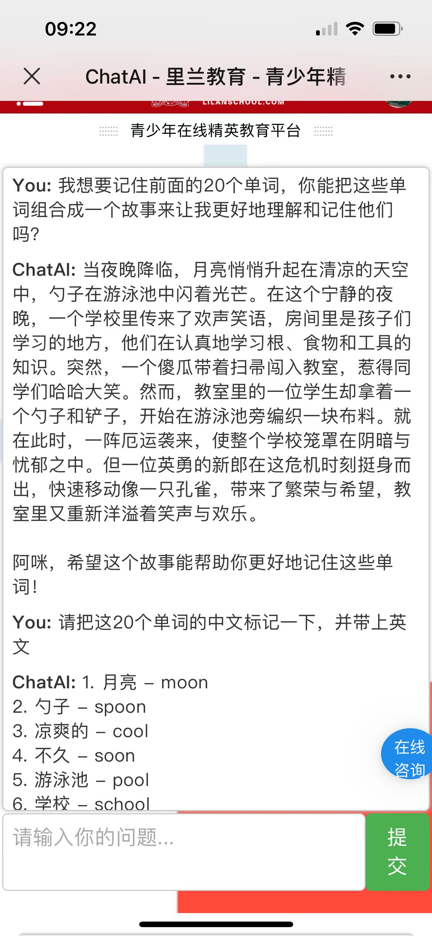
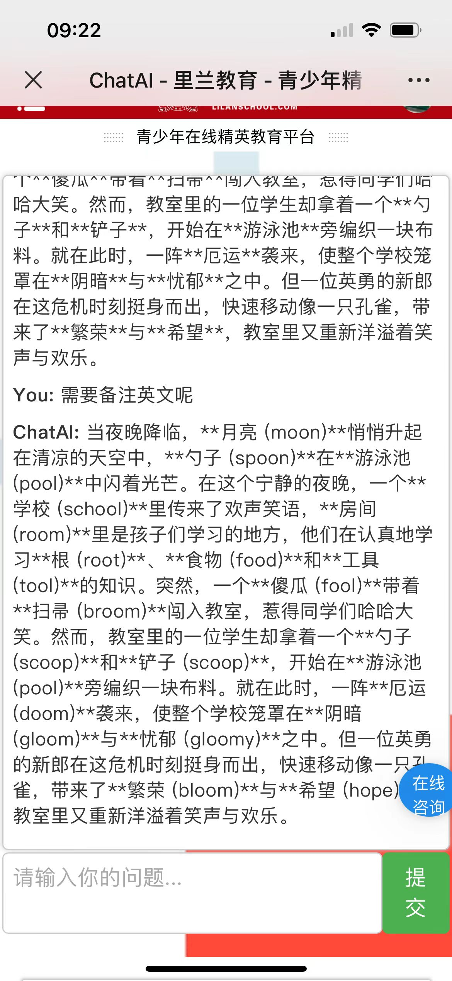
大语言模型如何帮助你更好的记忆这些单词
案例方法参考：

Slide 3
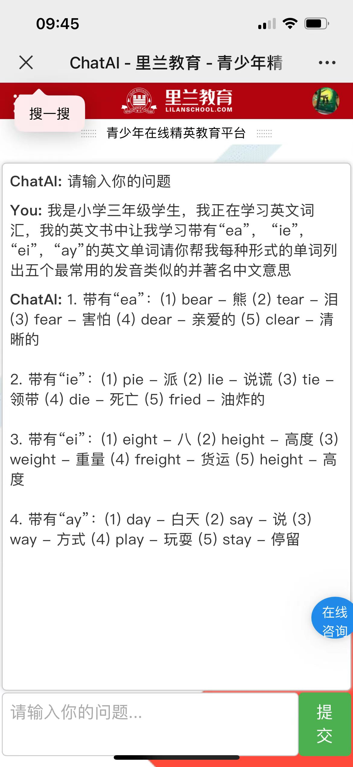
选出另外的3个你想学习的字母组合
如：ea , ee , au , au , oi , ie , ei , ey , ay 等
记录词汇：
单词 | 翻译
bear | - 熊
tear | - 泪
fear | - 害怕
dear | - 亲爱的
clear | - 清晰的
单词 | 翻译
pie | - 派
lie | - 说谎
tie | - 领带
die | - 死亡
fried | - 油炸的
单词 | 翻译
eight | - 八
height | - 高度
weight | - 重量
freight | - 货运
height | - 高度
单词 | 翻译
day | - 白天
say | - 说
way | - 方式
play | - 玩耍
stay | - 停留

Slide 4
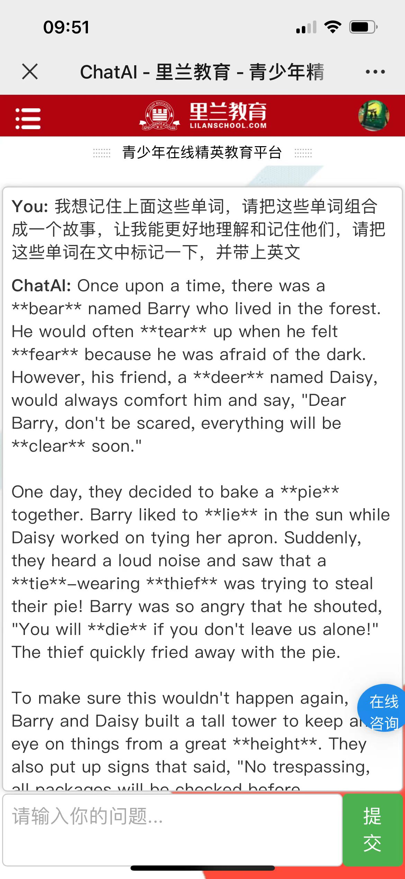
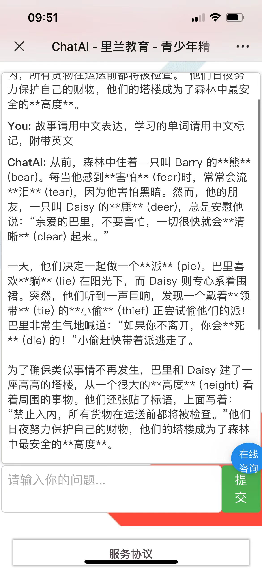
大语言模型如何帮助你更好的记忆这些单词
案例方法参考：

Slide 5
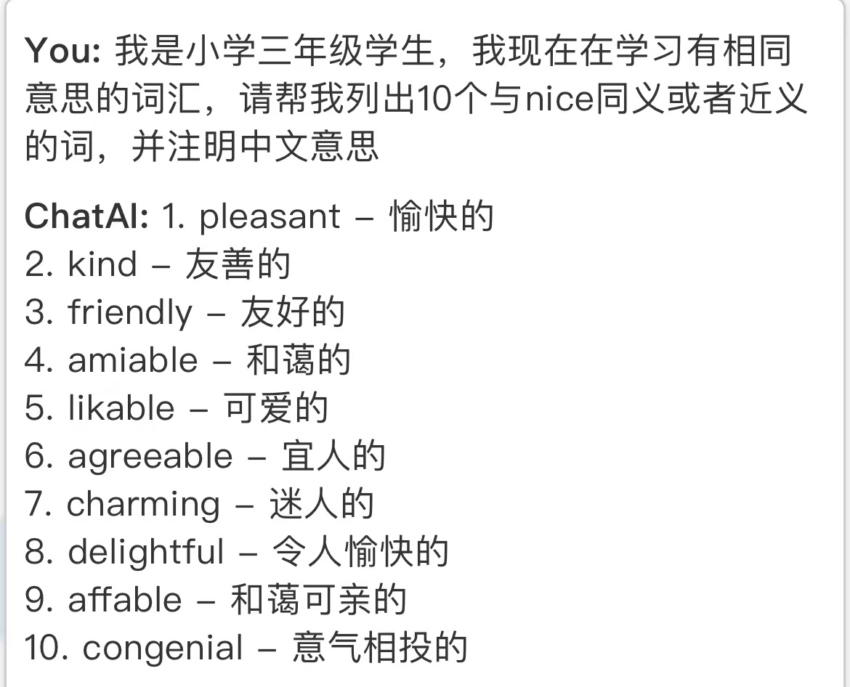
挑出3-5个你感兴趣的形容词。利用人工智能列出10个跟这些词汇意思相近的同义词或者近义词
记录词汇：
原单词 | 近义词 同义词 | 翻译 （差别）
nice | Pleasant | - 愉快的
 | Kind | - 友善的
 | friendly | - 友好的
 | amiable | - 和蔼的
 | likable | - 可爱的
 | agreeable | - 宜人的
 | charming | - 迷人的
 | delightful | - 令人愉快的
 | affable | - 和蔼可亲的
 | congenial | - 意气相投的
注：上方图片是参考图，请将你自己与大语言模型交流后的
有效截图添加在上方。

Slide 6
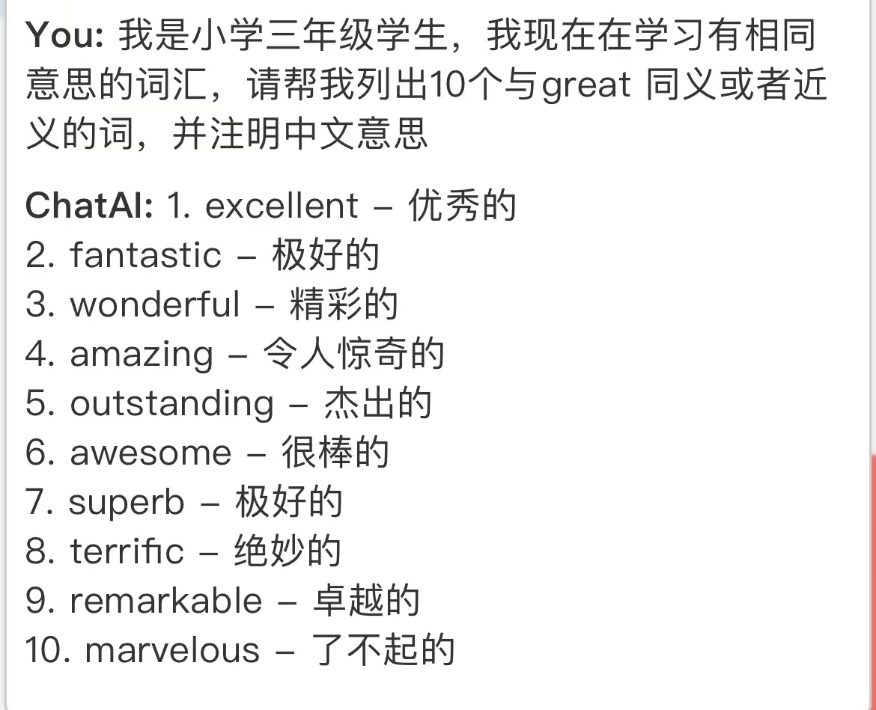
挑出3-5个你感兴趣的形容词。利用人工智能列出10个跟这些词汇意思相近的同义词或者近义词
记录词汇：
原单词 | 近义词 同义词 | 翻译 （差别）
great | excellent | - 优秀的
 | fantastic | - 极好的
 | wonderful | - 精彩的
 | amazing | - 令人惊奇的
 | outstanding | - 杰出的
 | awesome | - 很棒的
 | superb | - 极好的
 | terrific | - 绝妙的
 | remarkable | - 卓越的
 | marvelous | - 了不起的

Slide 7
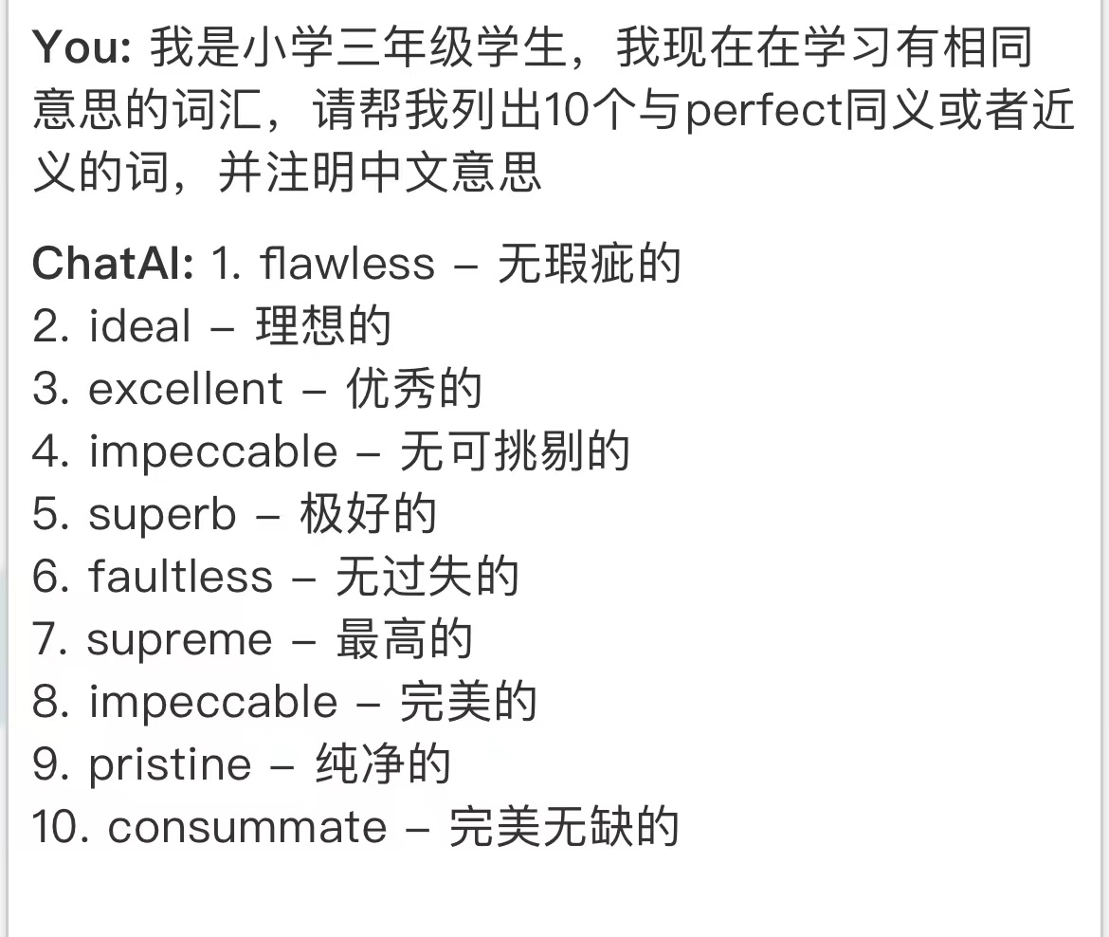
挑出3-5个你感兴趣的形容词。利用人工智能列出10个跟这些词汇意思相近的同义词或者近义词
记录词汇：
原单词 | 近义词 同义词 | 翻译 （差别）
perfect | flawless | - 无瑕疵的
 | ideal | -理想的
 | excellent | - 优秀的
 | impeccable | - 无可挑剔的
 | superb | - 极好的
 | faultless | - 无过失的
 | supreme | - 最高的
 | Impeccable | - 完美的
 | pristine | - 纯净的
 | consummate | - 完美无缺的

Slide 8
记录在这次使用人工智能帮助自己学习英语词汇的挑战中，你有什么收获心得。
心得收获：
使用大语言模型可以帮助我找到发音相同的组合字母，这样我可以更准确地记忆单词的发音，避免发音错误或混淆。
2. 同义词和近义词的使用也可以帮助我扩大词汇量，丰富 表达能力，使我的语言更加生动和丰富。
3. 运用大语言模型找组合字母发音相同、同义词、近义词的方法，不仅可以帮助我记忆单词，还可以提高我的学习效率，让学习过程更加轻松愉快。

